Slide 1
implementación DEL PROGRAMA PREVENCIÓN DE CONSUMO DE TABACO EN Centros DOCENTES 27 de marzo2019 Badajoz
Mª de la encarnación Nieto corral
Enfermera c.s. Alburquerque

Slide 2
contenidos
Enmarcar el proyecto
Justificación del proyecto
Descripción del proyecto
-Objetivos
-Destinatarios
-Actividades
-Temporalización
-Agentes implicados y Funciones
-Evaluación
Practicar el proyecto

Slide 3
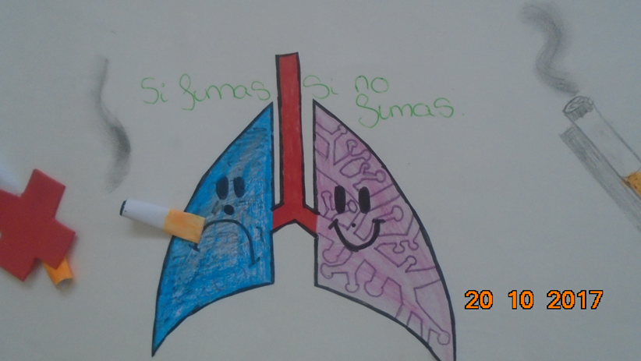
Enmarcar el proyecto

Slide 4
PROGRAMA DE PROMOCIÓN, PREVENCIÓN, ASISTENCIAL Y CONTROL DEL TABAQUISMO
DIRECCIÓN DE SALUD PÚBLICA DEL ÁREA DE SALUD DE BADAJOZ

Slide 5
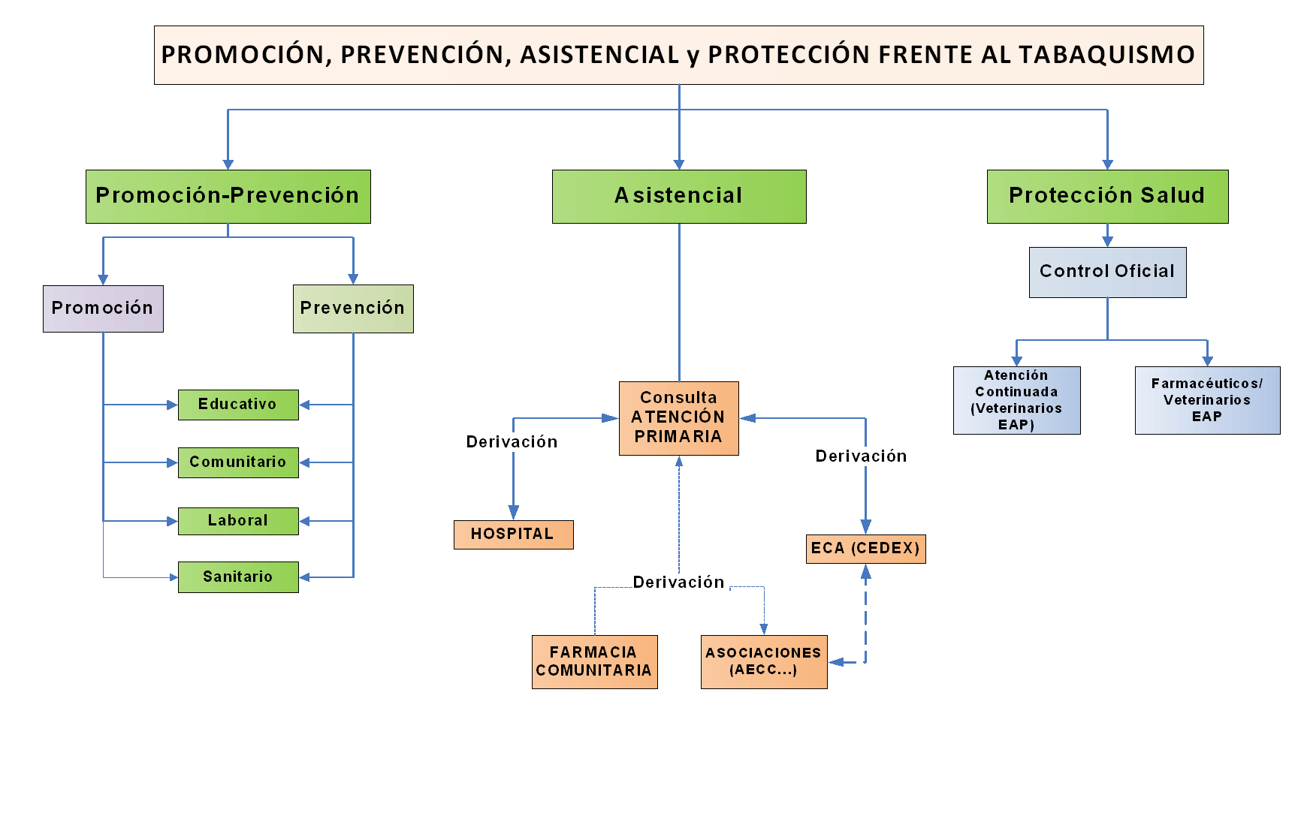

Slide 6
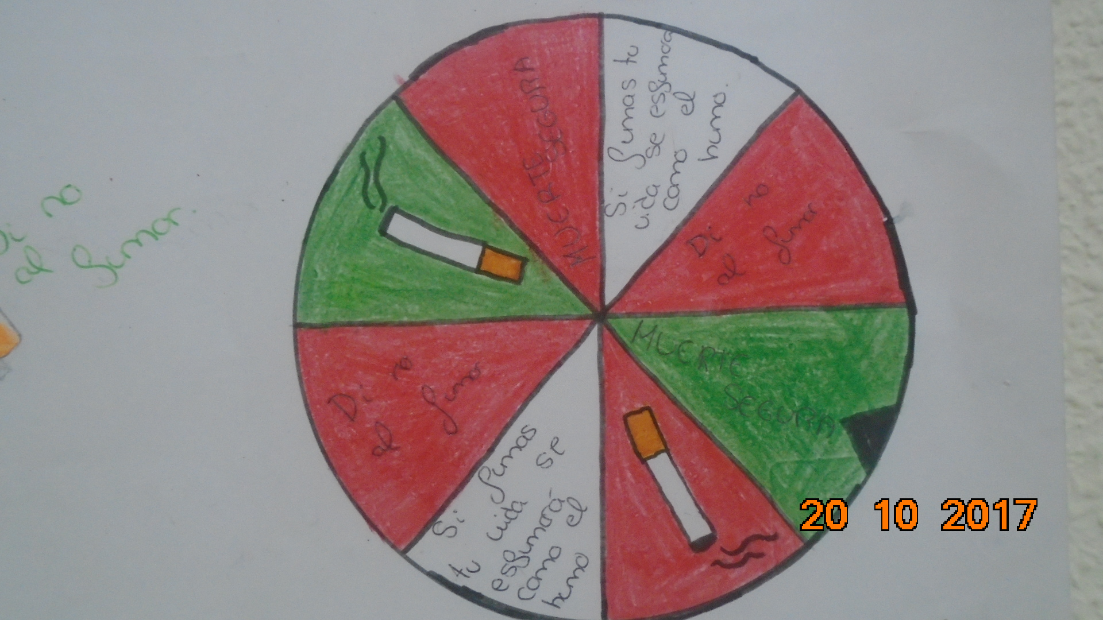
justificación del proyecto

Slide 8
Encuesta EDADES 2017 Prevalencia de consumo de tabaco a diario en mayores de 15 años
Extremadura: 39,1% Media en España: 34%

Slide 9
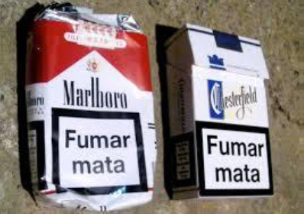
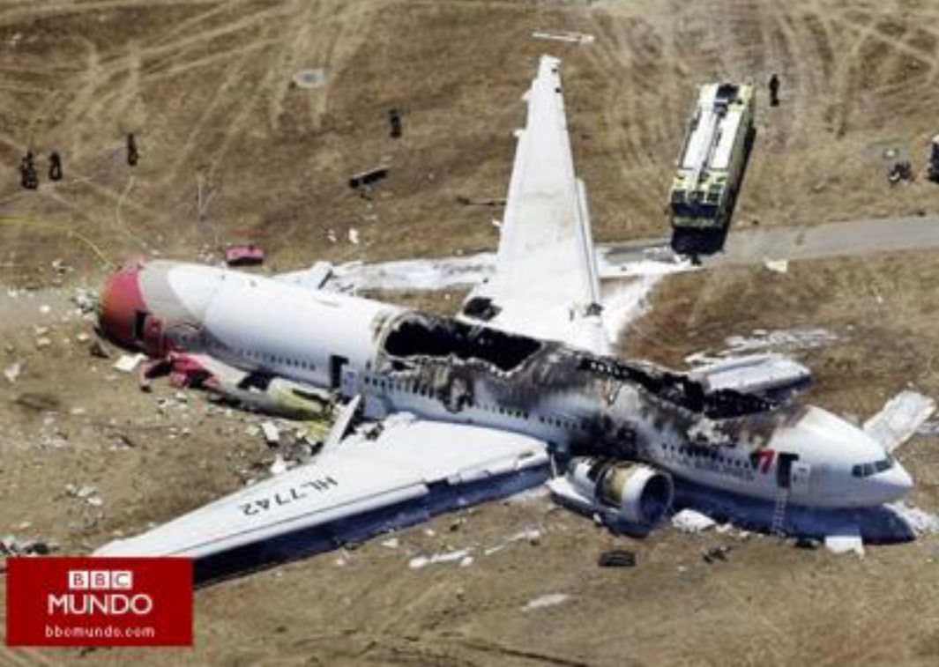
Fumar mata

Slide 10
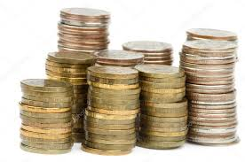
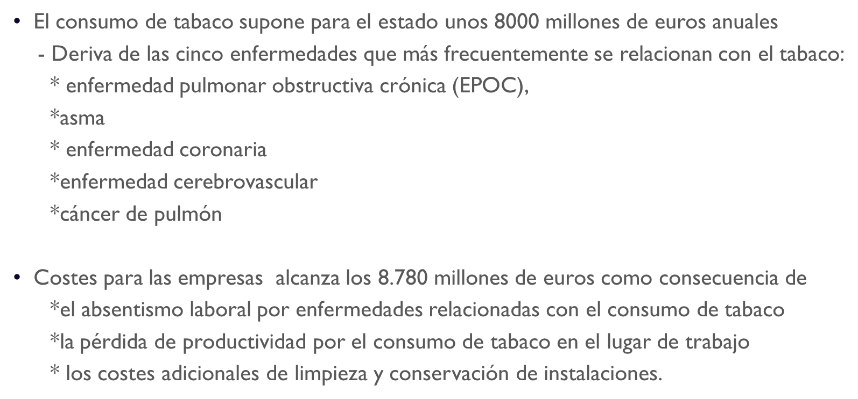
costes

Slide 12
Dejar de fumar supone
Superar la adicción a la nicotina, (mediante soporte psicológico y fármacos cuando se necesitan),
Desaprender una conducta (mediante estrategias conductuales) y
Modificar la influencia del entorno

Slide 14
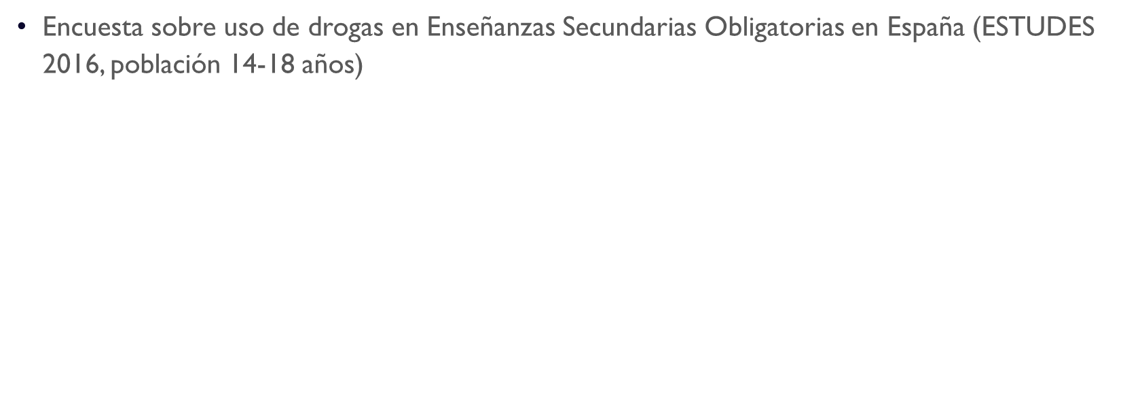
Consumo de tabaco entre los jóvenes

Slide 15
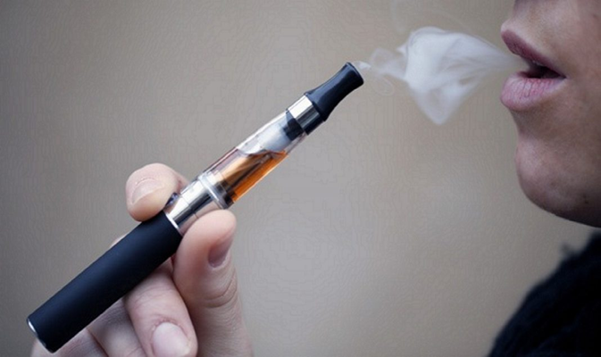
Nuevas formas de consumo de tabaco

Slide 16
Pipas de agua/cachimbas

Slide 17
Pipas de agua/cachimbas
El tabaco para pipa contiene muchos componentes altamente adictivos y su consumo aumenta el riesgo de la mayoría de las enfermedades asociadas al consumo de cigarrillos convencionales, como el cáncer. www.estilosdevidasaludables.msbs.gob.es
En una sesión se inhala has 200 veces el humo de un cigarro, que presenta CO, metales pesados y sustancias cancerígenas*
Factor de riesgo para cáncer y enfermedades respiratorias*
Riesgo de infecciones por compartir boquillas*
Sociedad Española de Cirugía Torácica y Neumología (SEPAR)

Slide 18
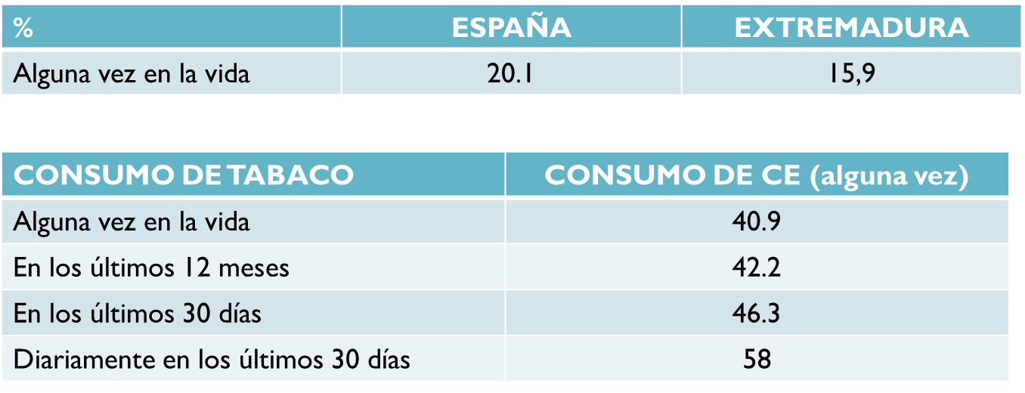
Cigarro electrónico

Slide 19
Sistema electrónico de administración de nicotina (SEAN)
Vaporizan una solución que seguidamente inhala el usuario
Componentes principales: Nicotina
Propilenglicol con o sin glicerina
Aromatizantes
Otro productos químicos (algunos tóxicos)
OMS

Slide 20
SEAN RIESGOS SANITARIOS
No es solo “vapor de agua”
Plantea graves amenazas para adolescentes y fetos
Aumenta la exposición a sustancias tóxicas en los fumadores pasivos
En fumadores, disminuye la exposición a sustancias tóxicas (siempre que estén regulados), pero se desconoce el grado de reducción de este riesgo.
Ventajas para Salud Pública: es probable, pero en un entorno sin tabaco tradicional
Convenio marco de la OMS para el control del tabaco-Conferencia de las partes-2014

Slide 21
Sean ¿Ayudan a dejar de fumar?
Su seguridad y eficacia para dejar de fumar, no han sido demostradas (www.estilosdevidasaludables.msbs.gob.es)
Eficacia similar, aunque menor, en comparación con los parches de nicotina (1 estudio)*
Alentar a dejar de fumar con método probados científicamente*
Sin menosprecio de seguir haciendo investigaciones*
*Convenio marco de la OMS para el control del tabaco-Conferencia de las partes-2014

Slide 22
sean
La OMS aconseja a los gobiernos normativas en:
-Reclamos para dejar de fumar (que esté científicamente probado)
-Prohibir uso en interior de lugares públicos (hasta que se demuestre su inocuidad)
-Publicidad que proteja a los menores
-Prohibir la venta a menores
-Proporcionar advertencia sanitaria de aquellos riesgos demostrados: posible adicción a la nicotina; posible efecto irritante de vías respiratorias, ojos, nariz y garganta; posibles efectos adversos durante el embarazo (debido a la exposición a la nicotina).
-Vigilancia y seguimiento
Convenio marco de la OMS para el control del tabaco-Conferencia de las partes-2014

Slide 23
Sean actualidad
Estudios contradictorios sobre si ayuda o no a dejar de fumar (La OMS los desaconseja, el Servicio de Salud Británico los promueve)
No se sabe los efectos a largo plazo
Menos perjudicial que el tabaco tradicional (pero perjudicial y no se sabe cuanto menos)
En el vapor hay sustancias tóxicas que facilitan la aparición de infecciones pulmonares y cáncer
En EEUU se ha disparado su consumo entre adolescentes-Riesgo de adicción a la nicotina y de aumento de consumo de tabaco tradicional
Fuentes consultadas: OMS, Asociación Española contra el cáncer, Sociedad Española de Neumología y Cirugía Torácica (SEPAR)

Slide 24
EN ESPAÑA
Ley 28/2005 de 26 de diciembre, de Medidas Sanitarias frente al Tabaquismo y Reguladora de la Venta, Suministro y Publicidad de los productos del tabaco
capítulo II, artículo 3:
“la prohibición de vender o entregar a personas menores de 18 años productos del tabaco, así como cualquier otro producto que imite e induzca a fumar”.

Slide 25
La educación para la salud
-Es una herramienta fundamental de la Promoción de la Salud
-Es una de las funciones que los sanitarios y educadores hemos de realizar
-Para que sea efectiva y eficaz, ha de promover hábitos saludables en aquellas causas que produzcan mayor muerte y enfermedad.

Slide 26
Los centros docentes son un medio ideal para la EpS porque:
-Alcanza a un gran sector de la población: la comunidad escolar (alumnos, personal docente y no docente, familia).
-Están en un medio conocidos para ellos, de forma continuada y durante varios años.
-Disponen de profesionales especializados en la transmisión de conocimientos y enseñanza de habilidades.
Plan Integral de Obesidad Infantil de Andalucía 2007-2012. Sevilla. Consejería de Salud. Junta de Andalucía.2006

Slide 27
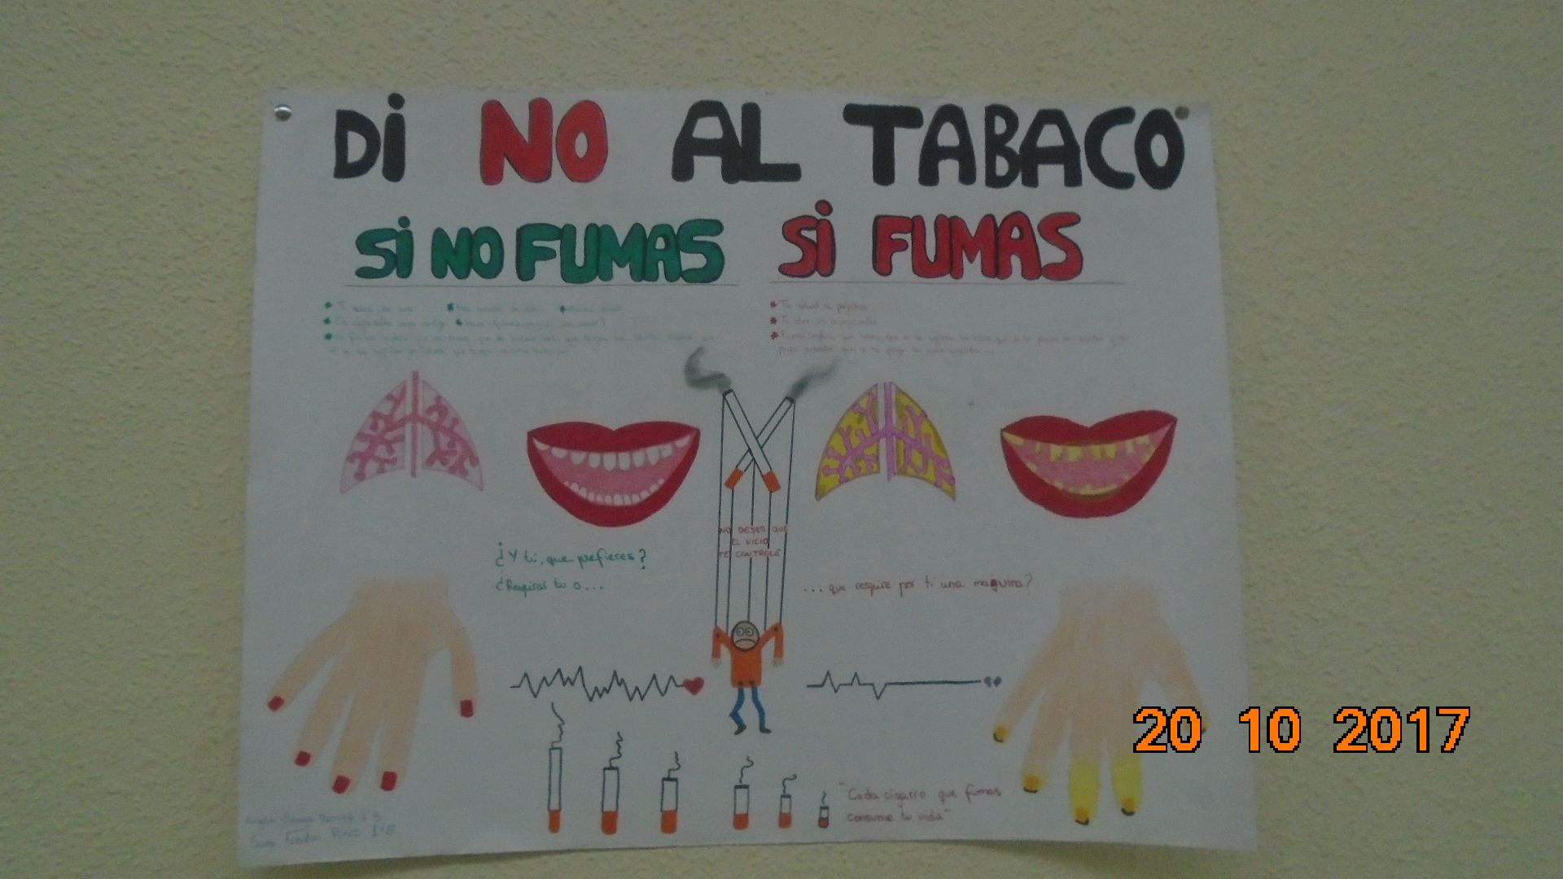
Descripción del proyecto

Slide 28
Prevención de consumo de tabaco en centros docentes

Slide 29
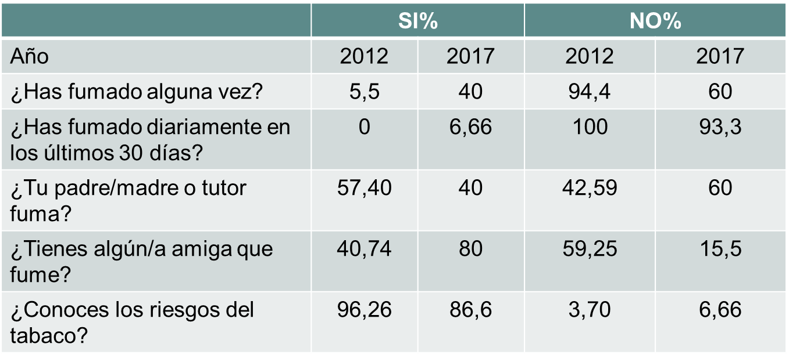
Prevención de consumo de tabaco en centros docentes

Slide 31
finalidad
PREVENIR EL CONSUMO DE TABACO EN ADOLESCENTES ANTES DEL INICIO DEL CONSUMO

Slide 32
OBJETIVOS GENERALES

Slide 33
OBJETIVOS ESPECÍFICOS

Slide 34
DESTINATARIOS
ALUMNOS/AS DE LOS CENTROS DOCENTES QUE CURSAN 6º DE EDUCACIÓN PRIMARIA (EP) Y 1º DE EDUCACIÓN SECUNDARIA OBLIGATORIA (ESO)

Slide 35
ACTIVIDDES Y METODOLOGÍA

Slide 36
1ª ETAPA: JORNADA PARA 6º DE EP

Slide 37
2ª ETAPA: 1º DE ESO

Slide 38
TEMPORALIZACIÓN

Slide 39
TEMPORALIZACIÓN

Slide 40
TEMPORALIZACIÓN
TERCER TRIMESTRE
Jornada de Prevención de Consumo de Tabaco para 6º de EP en el mes de junio.

Slide 41
AGENTES IMPLICADOS
Sanitarios del centro de salud o consultorio local: enfermera, médico, farmacéutico, veterinario,…y/o sanitarios de la comunidad: farmacéutico de farmacia comunitaria
Profesionales del CEIP: maestros/as, tutores, profesionales del equipo de orientación
Profesionales del IES: educador social, profesores/as, tutores.

Slide 42
FUNCIONES DEL SANITARIO
Coordinar junto con el/la educador/a social la planificación y realización del proyecto
Dar directrices al tutor/a de 6º de EP del CEIP para la realización de la encuesta, recogerla y enviarla a la Dirección de Salud Pública
Organizar junto con el/la educador/a social la jornada para 6º de Educación Primaria
Invitar al PTSC a la jornada para enriquecer la actividad
Impartir la ponencia de los efectos perjudiciales de fumar
Realizar el taller de los efectos del consumo de tabaco en 1º de ESO del IES
Exponer los carteles elaborados por los/as alumnos/as en distintos lugares públicos de la localidad.

Slide 43
FUNCIONES DEL EDUCADOR SOCIAL
Coordinar junto con el sanitario la planificación y realización del programa
Organizar junto con el sanitario la jornada para 6º de primaria
Seleccionar y dirigir a los/as alumnos/as que van a exponer sus testimonios en la jornada de 6º de EP del CEIP
Impartir las sesiones a 1º de ESO del IES de habilidades sociales (HHSS) y presión de grupo
Coordinar el concurso de carteles y entregar los premios a los alumnos ganadores
Realizar la encuesta con los/as alumnos/as de 1º de ESO al finalizar las actividades y enviarlas a la Dirección de Salud Pública
Reservar el laboratorio del IES para que el sanitario pueda realizar el taller de los efectos del consumo de tabaco
Realizar la memoria anual en coordinación con el sanitario y enviarla a la Dirección de Salud Pública

Slide 44
EVALUACIÓN
Realizar la encuesta
Los/as alumnos/as de 6º de EP antes de iniciar las actividades
Los alumnos/as de 1º de ESO al finalizar las actividades
Memoria anual
Realizada por el/la educador/a social en colaboración del sanitario
Las encuesta y la memoria anual se enviarán a la siguiente dirección:
Dirección de Salud Pública-Proyecto Tabaco
Hospital Perpetuo Socorro-7ª Planta
c/Damián Téllez Lafuente s/n
06002 Badajoz

Slide 45
MEMORIA ANUAL
CURSO ESCOLAR:
NOMBRE DEL/DE LOS CENTRO/S DOCENTE/S:
NOMBRE DEL CENTRO DE SALUD:
CONSULTORIO LOCAL (SI PROCEDE):
NOMBRE Y APELLIDOS DE LAS PERSONAS RESPONSABLES:
*Centro de salud/consultorio local:
*Centro docente:
NÚMERO DE PARTICIPANTES:

Slide 46
Memoria anual
SEÑALA LAS ACTIVIDADES QUE SE HAN REALIZADO:
*Jornada para 6º de Educación Primaria:
-Ponencia efectos del tabaco
-Actividad PTSC
-Testimonio de iguales
*Actividades para 1º de Educación Secundaria:
-Sesiones de presión de grupo
-Taller efectos del tabaco
-Concurso de carteles

Slide 47
Memoria anual
ALGUNA ACTIVIDAD MÁS DESARROLLADA:
DIFICULTADES ENCONTRADAS:
PROPUESTAS DE MEJORA:

Slide 48
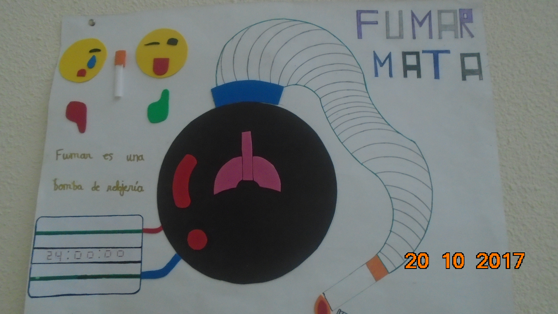
Practicar el proyecto

Slide 49
fases
FASE 6º EP
Previamente realizar encuesta
Jornada de Prevención de Consumo de Tabaco
Ponencia sobre los Efecto del Tabaco
Dinámica del/la PTSC
Testimonios de Iguales
FASE EN 1º ESO
HHSS
Taller de los Efectos del Tabaco
Concurso de Carteles
Realizar encuesta y memoria anual

Slide 50
testimonio
Mi nombre es Carlos y estoy en 1º ESO
Cuando tenía 8 años y estaba haciendo los deberes, como todas las tardes, observé como mi padre se dejaba el paquete de tabaco encima de la mesa del comedor. En ese momento tuve la curiosidad de coger un cigarro para probar su sabor. Lo encendí y le dí dos caladas. Como me estaba sentando mal lo tiré por la ventana.
Quise imitar a mi padre. LOS ADULTOS SON MODELOS PARA NOSOTROS.
En ese mismo momento, me di cuenta que no estaba bien hacer lo que hice y que no era bueno para mi salud.
Como fue tan negativa mi experiencia, no he vuelto a probar el tabaco, es más aconsejé a mi padre que dejara de fumar.
Chicos, sabed decir NO a tiempo.
EL TABACO NO MERECE LA PENA.

Slide 51
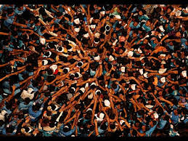
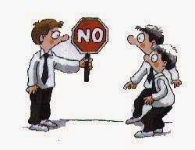
Actividades del/ de la educador/a social

Slide 52
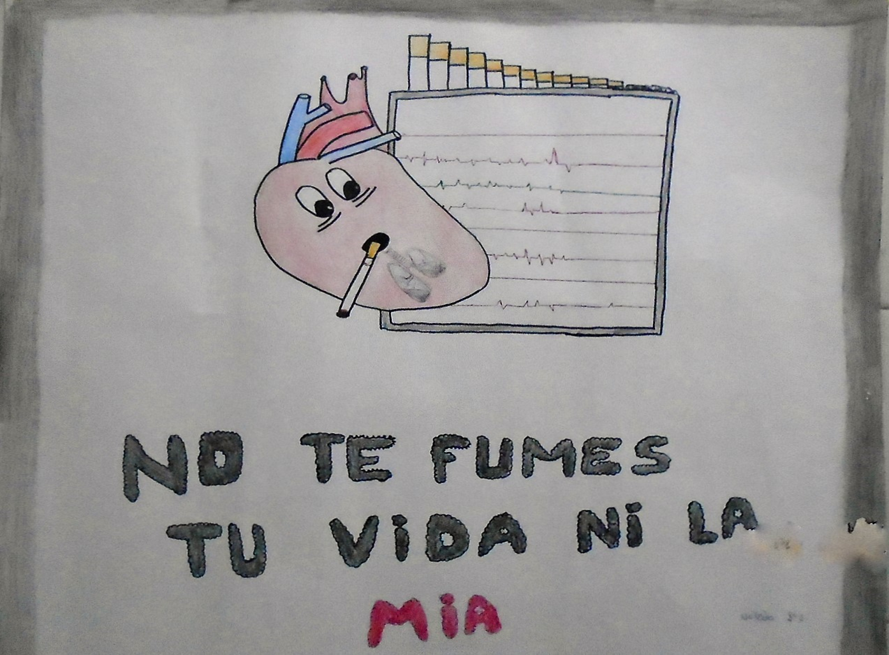

Slide 53
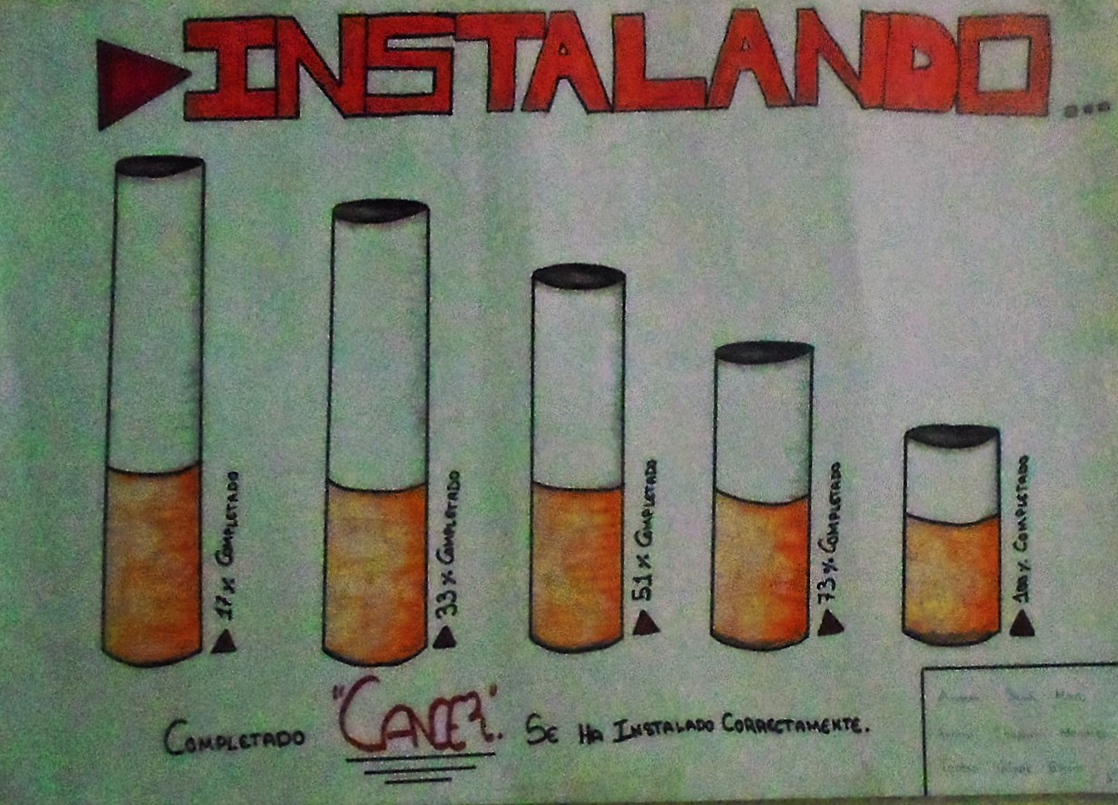

Slide 54
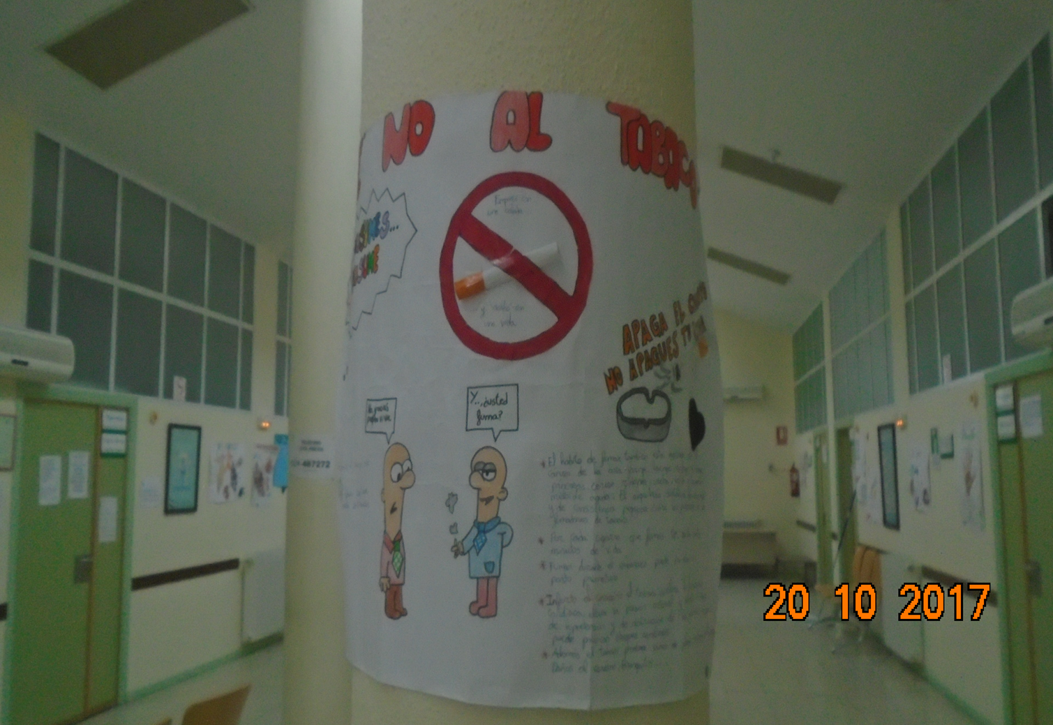

Slide 55
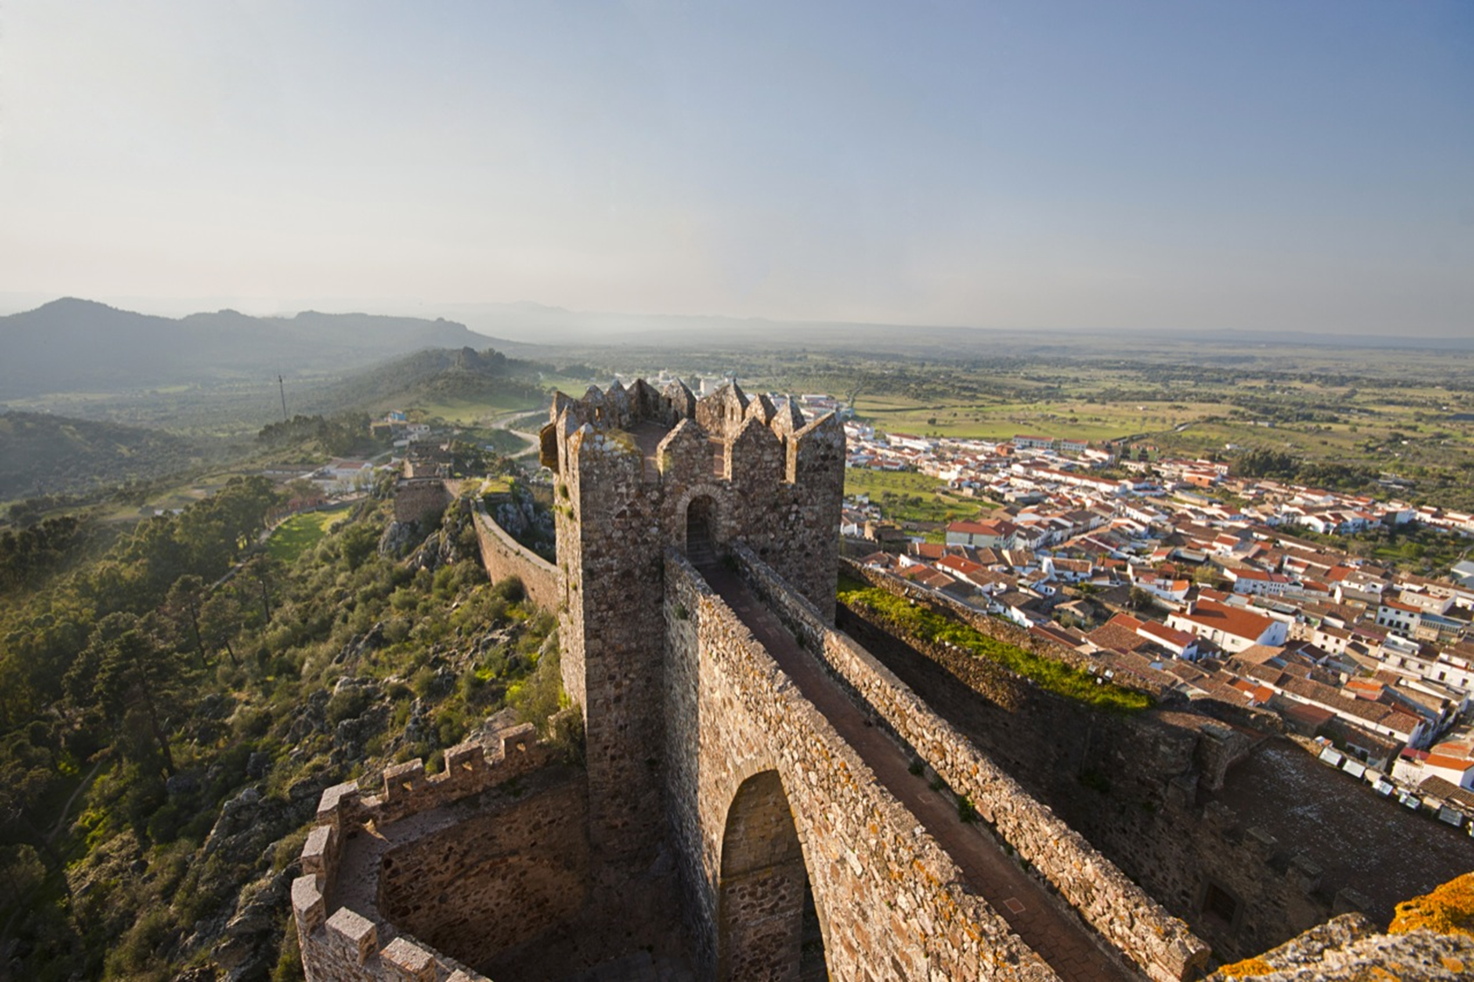
GRACIAS
encarnacion.nieto@salud-juntaex.es

